Slide 1
Антиправительственное движение в 1901-1904 гг.

Slide 2
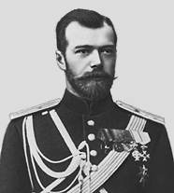
Николай II (1894-1917)
… буду охранять начало самодержавия так же твердо и неуклонно, как охранял его мой незабвенный покойный родитель…»

Slide 3
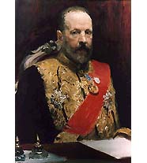
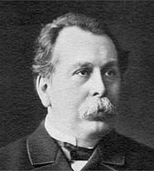
Витте Сергей Юльевич
Министр финансов
с 1892
Плеве Вячеслав Константинович
Министр внутренних дел
с 1902 года

Slide 4
Все революции происходят от того, что правительства… остаются глухими к народным нуждам»
«Самодержавию я всем обязан и люблю его, а умом понимаю, что нам нужна конституция».
С.Ю.Витте
Россия имеет свою отдельную историю и социальный строй
…имеется полное основание надеяться, что Россия будет избавлена от гнета капитала, буржуазии и борьбы сословий»
В.К.Плеве

Slide 5
Обострение противоречий
Положение дворян.
Крестьянский (аграрный) вопрос.
Рабочий вопрос («Зубатовский социализм»).
Буржуазия.
Студенческие выступления.
Межнациональные отношения («Русификация»).

Slide 6
Требования влиятельных представителей деловых кругов, интеллигенции, земств
Ввести конституционно-монархическую модель правления;
Созвать парламент;
Установить демократические свободы.
Анекдот
(окт. 1904, Петербург).
В стране сложилась революционная ситуация:
«Низы» не хотят жить по-старому,
«Верхи» не могут править по-старому

Slide 7
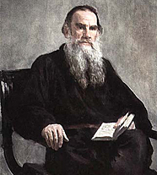
«Есть только два выхода:
первый – кровавая революция;
второй – признание правительствами их обязанности не идти против закона прогресса, не отстаивать старого, а поняв направление пути, по которому идет человечество, вести по нему свои народы
Л.Н.Толстой в 1902 году точно подметил суть назревшего конфликт а власти и общества.

Slide 8
«Если не сделать либеральные реформы и удовлетворить вполне естественных желаний всех,
то перемены будут,
и уже в виде революции»
С.Ю.Витте

Slide 9
«Отчего могли думать, что я буду
либералом?
Я терпеть не могу этого слова».
Николай II

Slide 10
«Чтобы удержать революцию,
нам нужна маленькая
победоносная
война».
В.К.Плеве

